Slide 1
Toán
Luyện tập chung
Trang 61,62
Toán
Luyện tập chung
Trang 61,62

Slide 2
01.thực hành luyện tập
01.thực hành luyện tập

Slide 3
Bài 1: Đặt tính rồi tính
a) 375,86 + 29,05
b) 80,475 - 26,827
c) 48,16 x 3,4
80,475
26,827
48,16
3,4
375,86
29,05
-
x
+
53,648
19264
404,91
14448
163,744

Slide 4
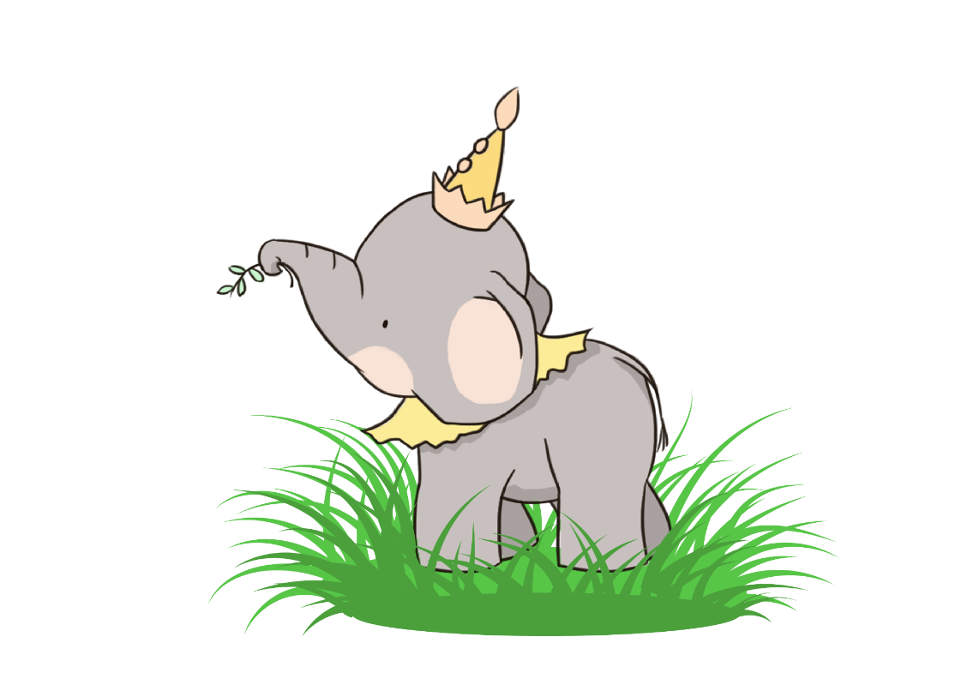
Bài 2: Tính nhẩm
3
78,29 x 10 =
78,29 x 0,1=
26530,7
1
782,9
b) 265,307 x 100 =
265,307 x 0,01=
2,65307
7,829
4
2
5
6,8
c) 0,68 x 10 =
0,68 x 0,1=
6
0,068

Slide 5
Mua 5kg đường phải trả 38 500 đồng. Hỏi mua 3,5 kg đường cùng loại phải trả ít hơn bao nhiêu tiền?
BÀI 3:
Bài giải
Mua 1kg đường phải trả số tiền là
38500 : 5 = 7700 (đồng)
Mua 3,5kg đường phải trả số tiền là
7700 x 3,5 = 26950 (đồng)
Mua 3,5kg đường phải trả ít hơn mua 5kg đường số tiền là
38500 – 26950 = 11550 (đồng)
Đáp số: 11550 đồng.

Slide 6
Bài 4: a) Tính rồi so sánh giá trị của (a + b) x c và a x c + b x c:
a | b | c | (a + b) x c | a x c + b x c
2,4 | 3,8 | 1,2
6,5 | 2,7 | 0,8
(2,4 + 3,8) x 1,2
= 6,2 x 1,2
= 7,44
2,4 x 1,2 +3,8 x 1,2
= 2,88 + 4,56
= 7,44
(6,5 + 2,7) x 0,8
= 9,2 x 0,8
= 7,36
6,5 x 0,8 + 2,7 x 0,8
= 5,2 + 2,16
= 7,36
(a + b) x c = a x c + b x c
b) Tính bằng cách thuận tiện nhất:
9,3 x 6,7 + 9,3 x 3,3
7,8 x 0,35 + 0,35 x 2,2

Slide 7
b) Tính bằng cách thuận tiện nhất:
b) 9,3 x 6,7 + 9,3 x 3,3
= 9,3 x (6,7 + 3,3)
= 9,3 x 10
= 93
c) 7,8 x 0,35 + 0,35 x 2,2
= (7,8 + 2,2 ) x 0,35
= 10 x 0,35
= 3,5

Slide 8
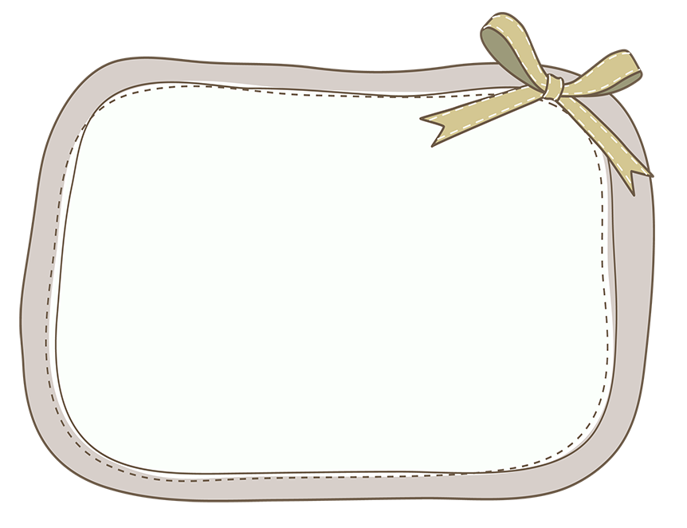
Tạm biệt

